Slide 1

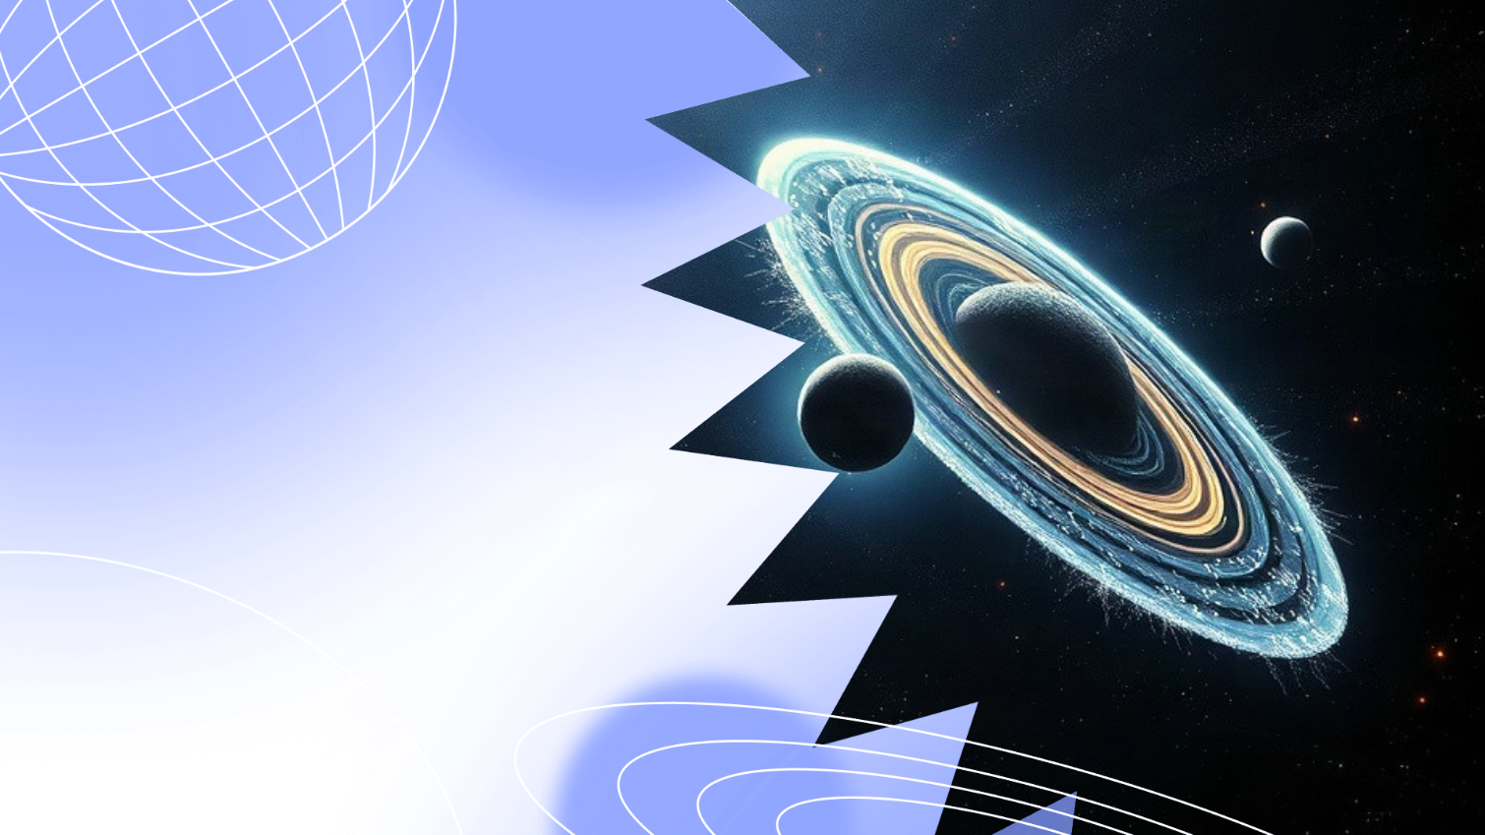
Пояс Койпера и Облако Оорта: Где живут кометы (Ледяной мир за Нептуном)
Автор презентации: Presentacium.ru

Slide 2

Введение
В этой презентации мы рассмотрим два загадочных региона Солнечной системы — Пояс Койпера и Облако Оорта, узнаем об их роли в происхождении комет. Разберёмся в отличиях между этими областями, изучим распределение и типы комет, а также историю их открытия и методы исследования.

Slide 3
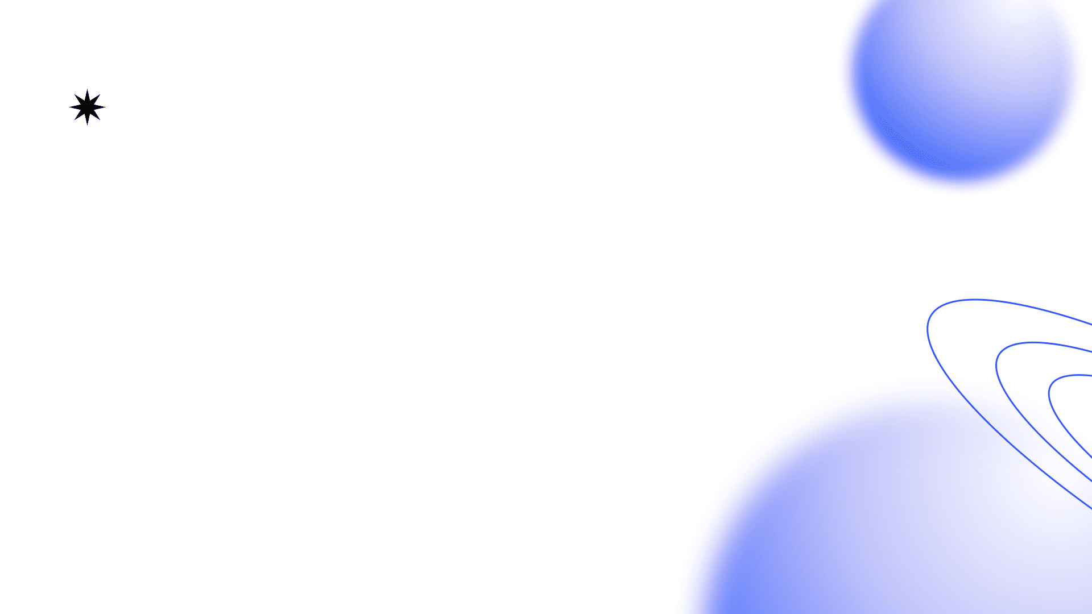
Что такое Пояс Койпера
1
Пояс Койпера — это регион за орбитой Нептуна, содержащий миллионы небольших ледяных тел, включая астероиды и кометы. Он начинается примерно в 30–50 астрономических единицах от Солнца и простирается до 55 астрономических единиц и дальше, включая такие объекты, как Плутон.
2
Общее количество объектов в поясе оценивается в десятки тысяч, хотя точное число пока не установлено.

Slide 4

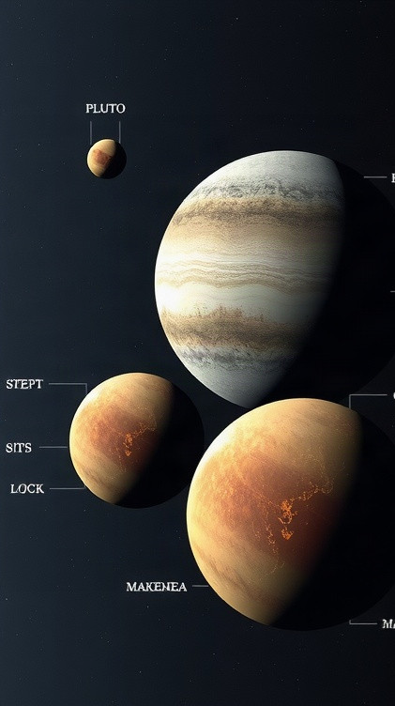
Объекты в Поясе Койпера
По состоянию на сегодняшний день, в Поясе Койпера выявлено более 1500 объектов, большинство из которых имеют диаметр менее 100 километров.
Крупнейшим из известных объектов является Плутон, диаметр которого составляет приблизительно 2370 километров. Другие значительные объекты включают Хаумеа (около 2326 километров в диаметре) и Макемаке (примерно 1430 километров в диаметре).

Slide 5
Типы комет
1
Кометы, которые происходят из пояса Койпера, имеют более короткий период обращения вокруг Солнца, составляющий от нескольких десятков до нескольких сотен лет.
2
Среди них наиболее известна комета Галлея, период обращения которой равен примерно 76 годам. В свою очередь, кометы из Облака Оорта обладают значительно более длительным периодом обращения, который может достигать десятки тысяч лет.

Slide 6

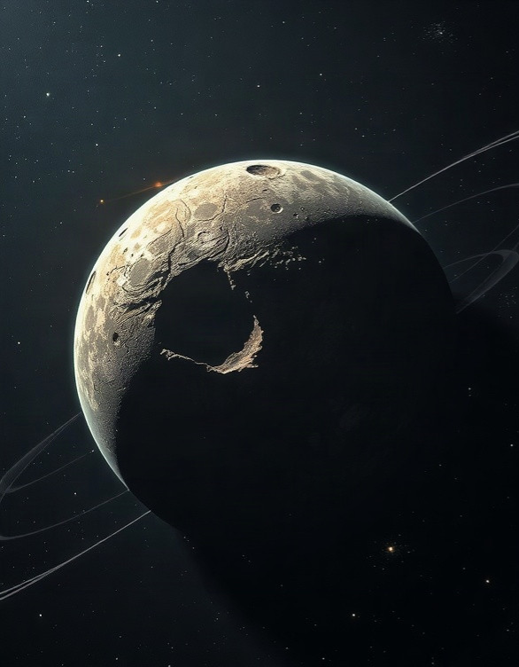
История открытия
В 1992 году впервые был обнаружен объект пояса Койпера (1992 QB1), который находится на расстоянии около 4,5 миллиардов километров от Солнца. Позднее, в 1993 году, астрономы нашли Плутон и его спутник Харон, подтверждающие существование пояса Койпера. Долгое время считалось, что объекты за Нептуном — это лишь часть пояса Койпера, пока не было обнаружено Облако Оорта, которое, по предположениям учёных, может содержать триллионы кометных ядер на расстоянии от 2000–3000 астрономических единиц от Солнца.

Slide 7

Структура и состав
Пояс Койпера — область за орбитой Нептуна, насчитывающая более 100 тыс. известных объектов. Крупнейший из них — Плутон, который имеет диаметр около 2370 км.
Облако Оорта, удалённое от Солнца на расстояния от 5 тыс. до 100 тыс.
а. е., содержит миллиарды комет, некоторые из которых способны достигать в размерах нескольких километров.

Slide 8

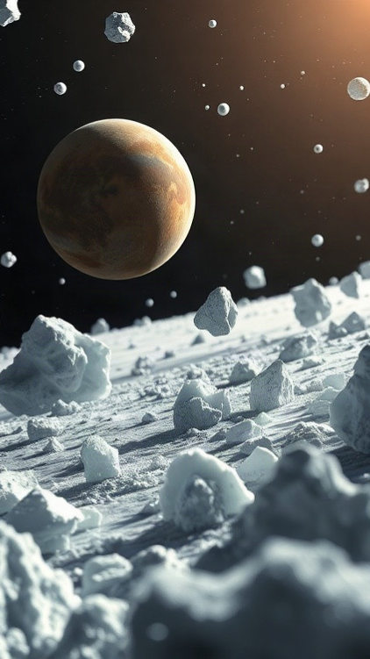
Исследования и наблюдения
Согласно исследованиям, в поясе Койпера насчитывается более 1000 объектов, включая Плутон, размер крупнейших из которых может достигать нескольких сотен километров в диаметре.
Облако Оорта, удалённое от Солнца на десятки тысяч астрономических единиц, содержит, по некоторым оценкам, триллионы кометных ядер, являющихся основными поставщиками комет в Солнечную систему.
Изучение этих областей началось с программы «Новые горизонты», которая предоставила данные о составе и структуре объектов, включая температурные показатели поверхности, достигающие экстремально низких значений.

Slide 9

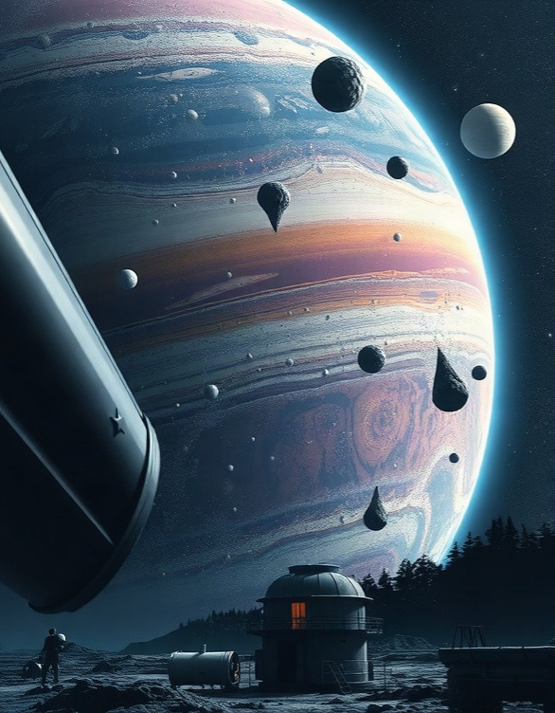
Методы изучения
Для изучения объектов в Поясе Койпера и Облаке Оорта используются космические телескопы, такие как Хаббл, который сделал более 1 миллиона наблюдений за объектами Солнечной системы.
Также применяются наземные обсерватории с мощными телескопами, способными фиксировать инфракрасное излучение от удалённых объектов. Кроме того, для анализа химического состава кометных ядер используются данные, полученные с помощью автоматических космических аппаратов, таких как миссии New Horizons и Deep Impact.

Slide 10
Влияние гравитации
1
Гравитационное взаимодействие в поясе Койпера и Облаке Оорта определяет орбиты комет и астероидов. Масса объектов в поясе Койпера оценивается в десятки и сотни масс Земли, а их количество может достигать нескольких сотен тысяч.
2
Влияние гравитации Солнца и планет формирует вытянутые эллиптические орбиты, по которым кометы могут приближаться к Солнцу на расстояние менее 1 а. е.

Slide 11

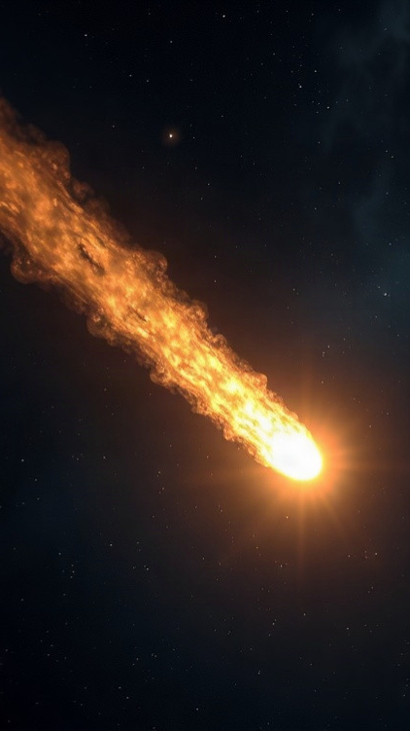
Кометы и их орбиты
Кометы — это небольшие небесные тела, обладающие вытянутыми орбитами, их периоды обращения вокруг Солнца могут достигать нескольких тысяч лет.
Например, комета Галлея имеет период обращения примерно 76 лет, а её последняя встреча с Солнцем произошла в 1986 году.
В настоящее время обнаружено более 4000 комет, и многие из них происходят из пояса Койпера или Облака Оорта.

Slide 12
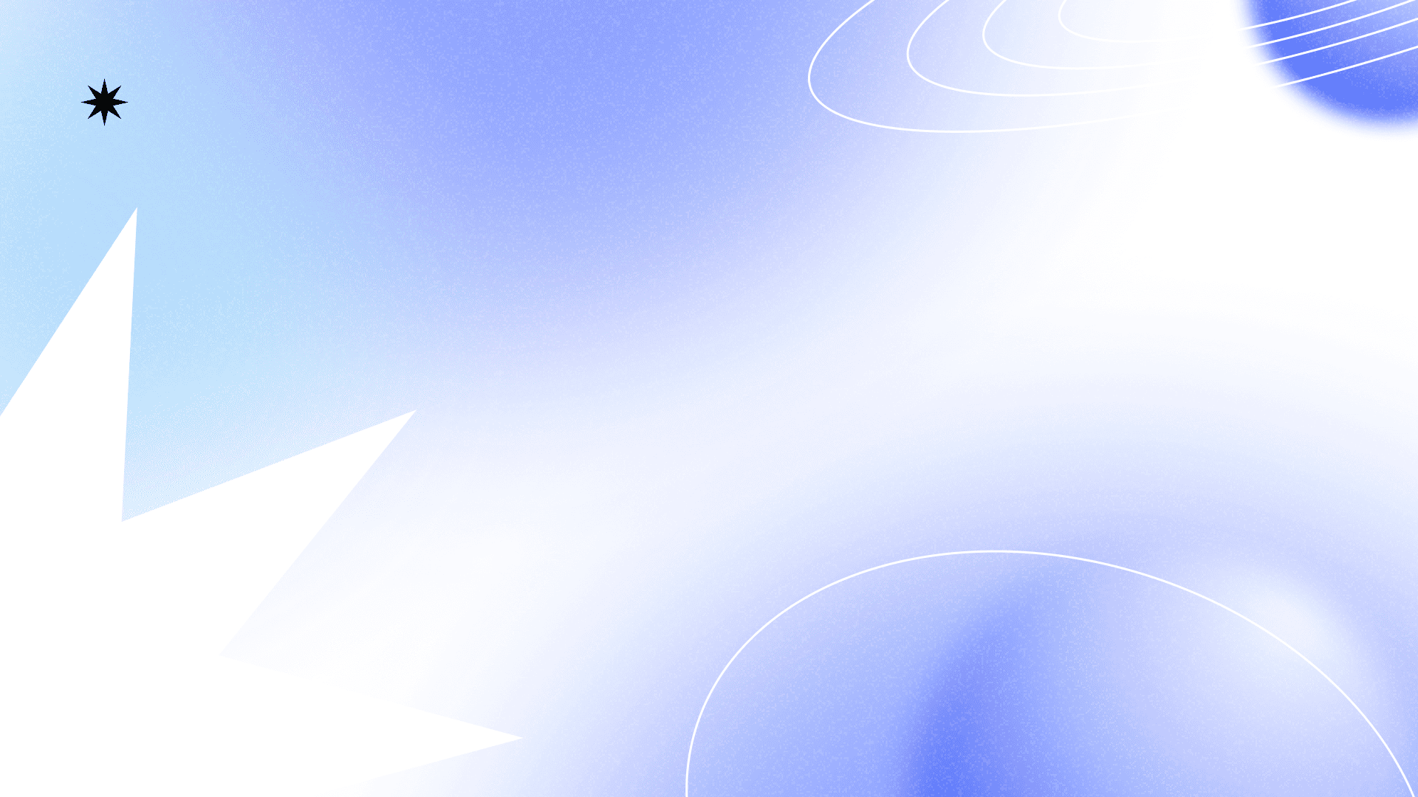
Будущее исследований
Ожидается, что в рамках текущих и будущих космических миссий, таких как миссии NASA и ESA, будут исследованы более 50 новых объектов в поясе Койпера, включая оценку их химического состава и структуры. Исследования в этой области позволят учёным получить данные о примерно 2000 кометах, из которых лишь малая часть была изучена ранее.
Планируется запуск зондов для изучения объектов в Облаке Оорта, хотя на данный момент эти миссии находятся на стадии разработки, что открывает новые горизонты для астрономии.

Slide 13
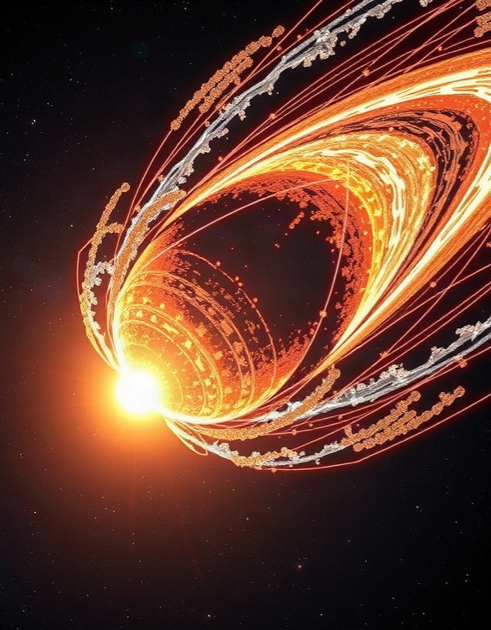
Перспективы изучения комет
На диаграмме представлены перспективы изучения комет: доля исследований в различных направлениях. Параметры (изучение химического состава, исследование структуры ядра, анализ траектории движения, наблюдение за кометами в различных спектрах, моделирование процессов) измеряются в процентах. Наибольший интерес исследователей направлен на анализ траектории движения комет (30%) и изучение их химического состава (25%).

Slide 14

Спасибо за внимание!
Спасибо за внимание. В этой презентации мы рассмотрели кометы, их происхождение и характеристики, сравнили Пояс Койпера и Облако Оорта, а также ознакомились с методами изучения этих небесных тел. Надеемся, что информация была полезной и вдохновит вас на дальнейшее изучение астрономии.

